Slide 1

اسم المقرر
Composition 1
استاذ المقرر
Dr. Ibrahim Almahboob
جامعة الملك فيصل
عمادة التعلم الإلكتروني والتعليم عن بعد
كلية الآداب
1
جميع الحقوق محفوظة لجامعة الملك فيصل ©
All Rights Reserved for KFU ©

Slide 2
Lecture 13
Using demonstratives

Slide 3
Using Demonstratives
this – that
these - those
See page 77-78.
We will do exercise (5. p78) together.

Slide 4
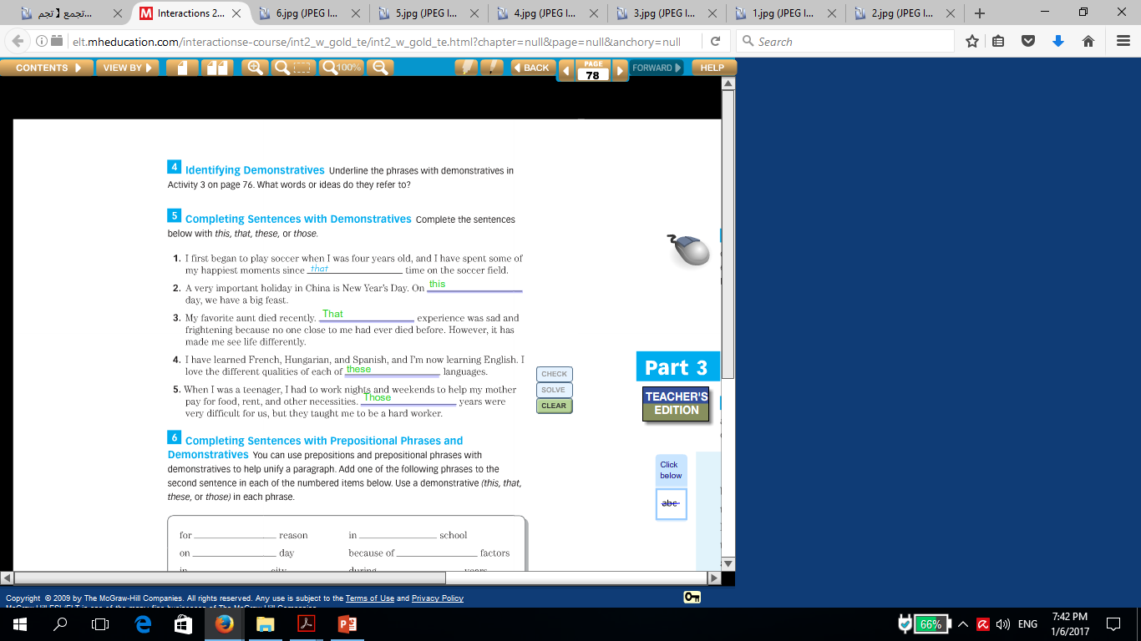

Slide 5
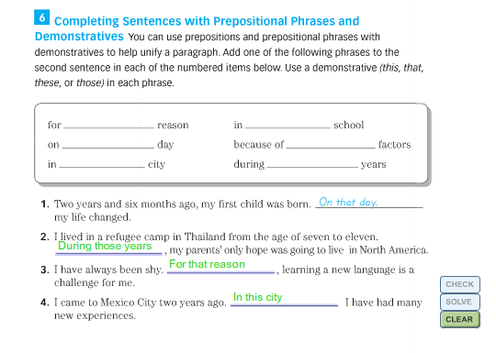
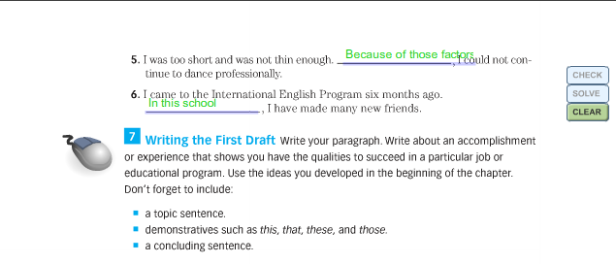

Slide 6
Thank You

Slide 7

بحمد الله
جميع الحقوق محفوظة لجامعة الملك فيصل ©
All Rights Reserved for KFU ©

